Slide 1
Module de formation 2.2 La qualité des Données et Métadonnées Ouvertes
PwC firms help organisations and individuals create the value they’re looking for. We’re a network of firms in 158 countries with close to 180,000 people who are committed to delivering quality in assurance, tax and advisory services. Tell us what matters to you and find out more by visiting us at www.pwc.com.
PwC refers to the PwC network and/or one or more of its member firms, each of which is a separate legal entity. Please see www.pwc.com/structure for further details.

Slide 2
This presentation has been created by PwC Authors: Makx Dekkers, Nikolaos Loutas, Michiel De Keyzer and Stijn Goedertier
Presentation metadata
Disclaimers
The views expressed in this presentation are purely those of the authors and may not, in any circumstances, be interpreted as stating an official position of the European Commission.
The European Commission does not guarantee the accuracy of the information included in this presentation, nor does it accept any responsibility for any use thereof.
Reference herein to any specific products, specifications, process, or service by trade name, trademark, manufacturer, or otherwise, does not necessarily constitute or imply its endorsement, recommendation, or favouring by the European Commission.
All care has been taken by the author to ensure that s/he has obtained, where necessary, permission to use any parts of manuscripts including illustrations, maps, and graphs, on which intellectual property rights already exist from the titular holder(s) of such rights or from her/his or their legal representative.
This presentation has been carefully compiled by PwC, but no representation is made or warranty given (either express or implied) as to the completeness or accuracy of the information it contains. PwC is not liable for the information in this presentation or any decision or consequence based on the use of it.. PwC will not be liable for any damages arising from the use of the information contained in this presentation. The information contained in this presentation is of a general nature and is solely for guidance on matters of general interest. This presentation is not a substitute for professional advice on any particular matter. No reader should act on the basis of any matter contained in this publication without considering appropriate professional advice.
Open Data Support is funded by the European Commission under SMART 2012/0107 ‘Lot 2: Provision of services for the Publication, Access and Reuse of Open Public Data across the European Union, through existing open data portals’(Contract No. 30-CE-0530965/00-17).
© 2013 European Commission

Slide 3
Les objectifs de cette formation
À la fin de ce module de formation, vous devriez avoir une compréhension de:
Ce qu’on entend par la qualité des données (ouvertes).
Les déterminants et les critères de qualité pour les données ouvertes.
Les bonnes pratiques pour la publication des données ouvertes (liées) de haute qualité.
Notes:
les déterminants et les critères de qualité pour les données ouvertes.

Slide 4
Contenu
Ce module contient ...
Une définition pour la « qualité des données »;
Une vue d'ensemble des dimensions pour la qualité des données et des métadonnées;
Une sélection des meilleures pratiques pour publier des données et des métadonnées de bonne qualité.

Slide 5
Qu’est-ce que la qualité des données (et métadonnées)?
Les données sont de haute qualité « si elles sont aptes pour leurs utilisations prévues dans les opérations, la prise de décision et la planification. »
Ou plus précisément:
« Des données de qualité sont précises, disponibles, complètes, conformes, cohérentes, crédibles, traitables, pertinentes et ponctuelles »
Notes:
Les données sont de haute qualité quand "si elles sont aptes pour leurs utilisations prévues dans les opérations, la prise de décision et la planification."

Slide 6
Les métadonnées sont des données sur des données
“Les métadonnées sont de l’information structurée qui décrit, explique, localise ou facilite autrement l’obtention, l’utilisation ou la gestion d’une ressource d’information. Les métadonnées sont souvent appelées données sur des données ou information sur l’information”
-- National Information Standards Organization
Nous observons que les métadonnées sont un type de données.
Les mêmes considérations s'appliquent à la qualité des métadonnées qu’à la qualité des données.

Slide 7
Les dimensions de la qualité des données Quelles sont les principales dimensions à prendre en compte pour fournir des (méta)données de bonne qualité?

Slide 8
Les dimensions de la qualité des données.
Précision: Les données représentent-elles correctement l'entité ou l’événement du monde réel?
Cohérence: Les données ne contiennent-elles pas de contradictions?
Disponibilité: Les données sont-elles accessibles maintenant et au fil du temps?
Exhaustivité: Est-ce que les données comprennent tous les éléments de données représentant l'entité ou d'un événement?
Conformité: Les données suivent-elles les normes en vigueur?
Crédibilité: Les données proviennent-elles de sources dignes de confiance?
Traitabilité: Les données sont-elles lisibles par machine?
Pertinence: Est-ce que les données comprennent une quantité appropriée de données?
Ponctualité : Les données sont-elles représentatives de la situation actuelle et sont-elles publiées assez vite?
Notes:
Les dimensions de la qualité des données.

Slide 9
Précision
La précision des données est la mesure dans laquelle elles représentent correctement les caractéristiques de l'objet, une situation ou un événement dans le monde réel.
Par exemple:
Une mesure correcte des conditions météorologiques (température, précipitations).
Bonne indication des conditions de réutilisation des données.
Recommandations:
Équilibrer l'exactitude de vos données par rapport au coût dans le contexte de l'application; les données doivent être assez bonnes pour l'usage prévu.
Assurez-vous qu'il existe un engagement organisationnel et de l'investissement dans les procédures et les outils pour maintenir la précision

Slide 10
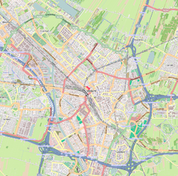
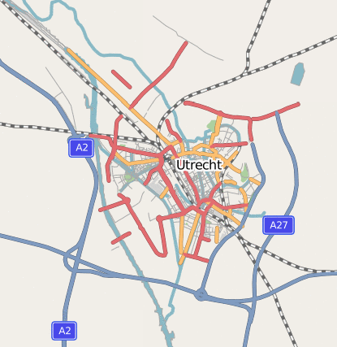
Exemple de précision
Forte précision
Faible précision
OpenStreetMap, Ville d’Utrecht, Pays-Bas (2011 vs. 2007)

Slide 11
Cohérence
La cohérence des données est la mesure dans laquelle elle ne contiennent pas de contradictions qui rendent leur utilisation difficile ou impossible.
Par exemple:
Un ensemble de données qui combine les données provenant de différentes sources qui ont été traitées pour détecter les déclarations contradictoires qui ont été résolues.
Une description d'un ensemble de données qui ne contient pas plusieurs déclarations de licence ou lorsque la date de la dernière modification n'est pas avant la date de création.
Recommandations:
Traiter toutes les données avant leur publication afin de détecter des déclarations contradictoires et d'autres erreurs (en particulier si les données sont agrégées à partir de différentes sources).

Slide 12
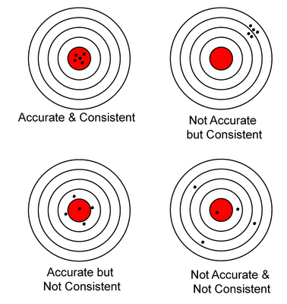
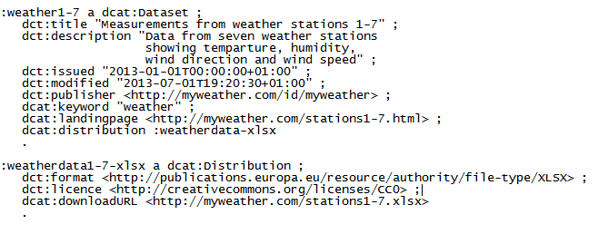
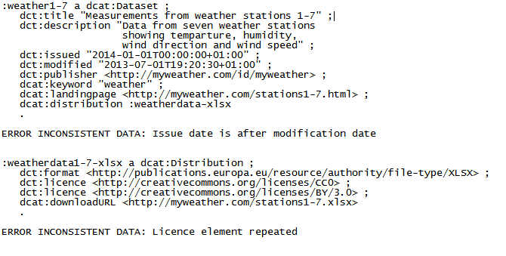
Exemple de cohérence
Forte cohérence
Faible cohérence

Slide 13
Disponibilité
La disponibilité des données est la mesure dans laquelle elles peuvent être consultées, ce qui inclut également la persistance à long terme des données.
Par exemple:
Un ensemble de données qui est identifié par un http:URI qui renvoie la bonne ressource (et ne redonne pas 404 Not found).
Une description de l'ensemble de données qui est inclus dans le moteur de recherche d'un portail de données.
Recommandations :
Suivez les meilleures pratiques pour l'affectation et la maintenance des URIs.
Assurez-vous que la responsabilité de la maintenance des données est clairement attribuée dans l'organisation.
Voir aussi:
http://www.slideshare.net/OpenDataSupport/design-and-manage-persitent-uris

Slide 14
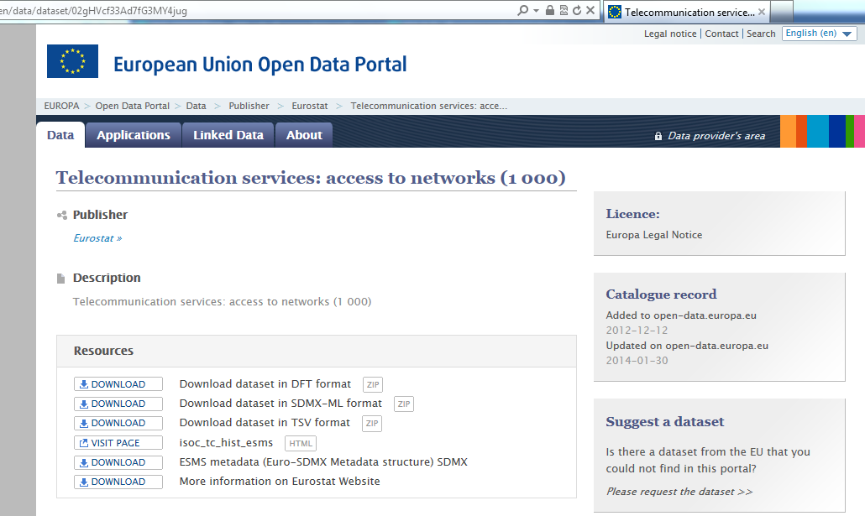
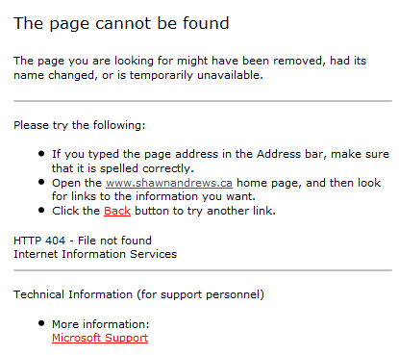
Exemple de disponibilité
Très grande disponibilité
Moindre disponibilité

Slide 15
Exhaustivité
L‘exhaustivité des données est la mesure dans laquelle elles incluent les éléments de données ou points de données qui sont nécessaires pour soutenir l'application pour laquelle elles sont destinées.
Par exemple:
Un ensemble de données qui comprend des données sur les dépenses pour tous les ministères permet d’avoir une vue complète des dépenses publiques.
Une description des données qui sont générées en temps réel qui comprend la date et l'heure de dernière modification.
Recommandations:
Concevoir le processus de captage et de publication pour inclure les points de données nécessaires.
Surveiller les mécanismes de mise à jour sur une base continue.

Slide 16
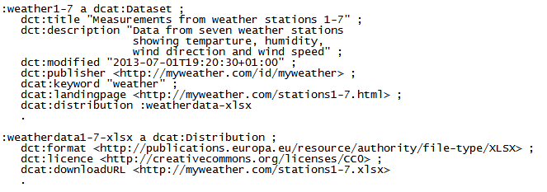
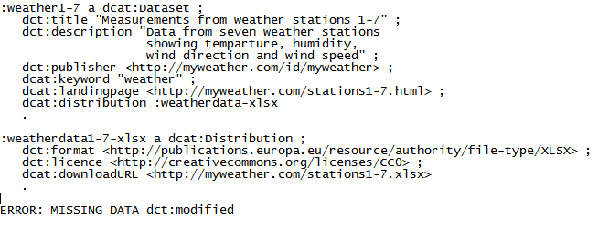
Exemple d’exhaustivité
Grande exhaustivité
Moindre exhaustivité

Slide 17
Conformité
La conformité des données est la mesure dans laquelle elle suivent un ensemble de règles ou de normes explicites pour le captage, la publication et la description.
Par exemple:
Un ensemble de données qui exprime des coordonnées en WGS84 et des statistiques en SDMX.
Une description d'un ensemble de données suivant le « DCAT Application Profile ».
Recommandations:
Appliquer les normes les plus utilisées dans le domaine qui est le plus pertinent pour les données ou métadonnées.
Définir des vocabulaires locaux si aucune norme n'est disponible, mais publier vos vocabulaires conformément aux meilleures pratiques (par exemple avec des URIs déréférençables).

Slide 18
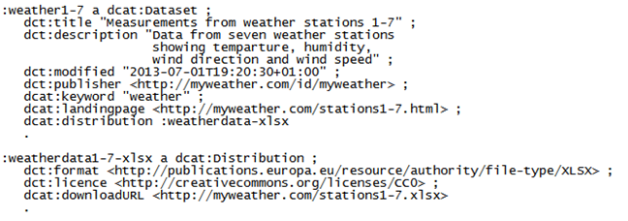
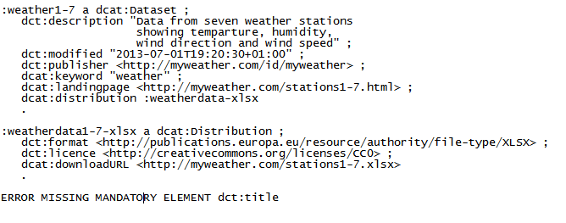
Exemple de conformité
Forte conformité
Faible conformité
Voir aussi:
https://joinup.ec.europa.eu/asset/adms_foss/news/just-released-admssw-validator-verify-and-visualise-rdf-software-metadata

Slide 19
Crédibilité
La crédibilité des données est la mesure dans laquelle elles sont basées sur des sources fiables ou sont fournies par des organismes fiables.
Par exemple:
Un ensemble de données qui contient des données de processus qui peuvent être vérifiées de façon indépendante, par exemple les résultats des élections ou des procédures parlementaires.
Une description d'un ensemble de données qui est publiée par une agence gouvernementale.
Recommandations:
Les données devraient être basées sur des sources auxquelles on peut faire confiance ou sur des accords de niveau de service explicites lorsque cela est possible et approprié.
Créer des attributions appropriées pour que les réutilisateurs puissent déterminer si oui ou non ils peuvent faire confiance aux données.

Slide 20
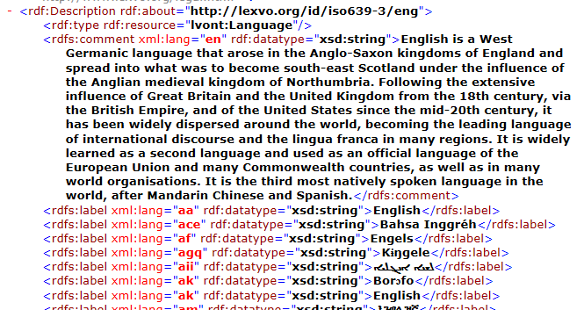
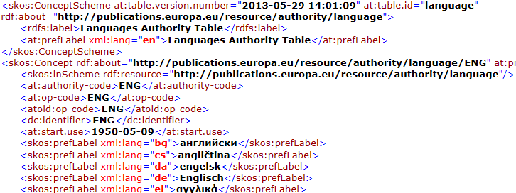
Exemple de crédibilité
Très crédible
Les données provenant de l'Office des publications de l'UE:
Peu crédible
Donnée provenant de Lexvo:
Données Lingvoj / Lexvo peuvent ne pas être de moins bonne qualité que les données de l’Office des Publications, mais ce dernier est une source officiel de référence, alors que Linvoj et Lexvo sont des initiatives individuelles.

Slide 21
Traitabilité
La traitabilité de données est la mesure dans laquelle elles peuvent être comprises et traitées par des procédés automatisés.
Par exemple:
Un ensemble de données qui contient des informations codées sur la base de vocabulaires contrôlés et de listes de codes disponibles publiquement.
Une description d'un ensemble de données qui exprime les dates dans le format; « Date » et « Time » de W3C (par exemple 2013-06-01) plutôt que sous forme de texte (par exemple 1 Juin 2013).
Recommandations:
Identifier la source de la terminologie et des codes utilisés dans les données de manière à être lisible par machine.
Appliquer les recommandations pour la syntaxe des données contenues dans des normes communes et des profils applicatifs.

Slide 22
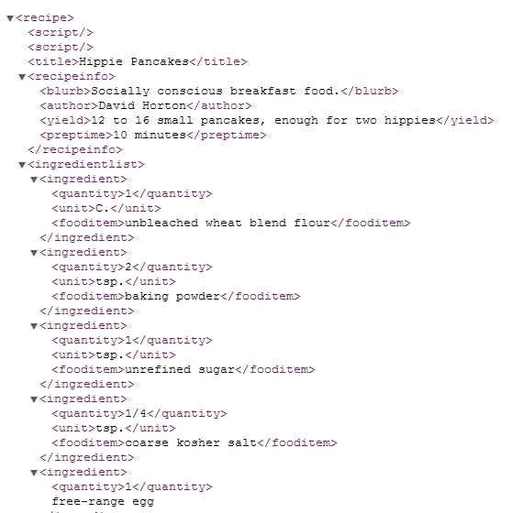
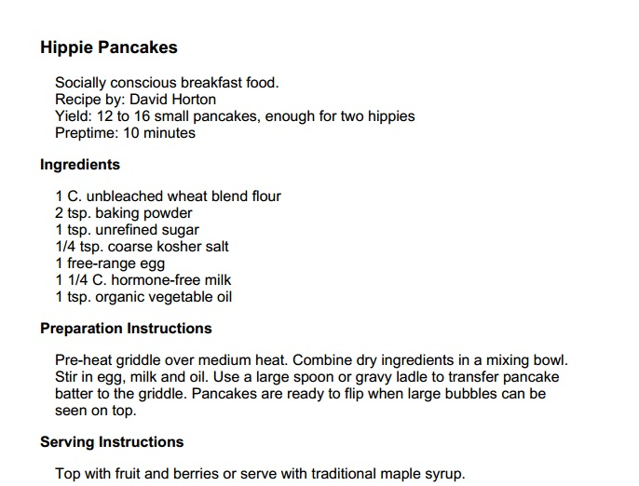
Exemple de traitabilité
Grande traitabilité
Moindre traitabilité

Slide 23
Pertinence
La pertinence des données est la mesure dans laquelle elles contiennent l'information nécessaire pour appuyer l’application.
Par exemple:
Un ensemble de données qui contient des mesures de température arrondis aux degrés Celsius pour les calculs climatiques; un ensemble de données avec une précision d'un millième de degré pour les réactions chimiques.
Une description d'un ensemble de données qui contient uniquement les données temporelles nécessaires à leur traitement.
Recommandations:
Atteindre la couverture et la granularité des données pour l'usage prévu compte tenu des contraintes de temps et d'argent.
Cependant, considèrez également les possibilités d’usages futurs des données.

Slide 24
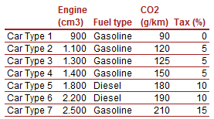
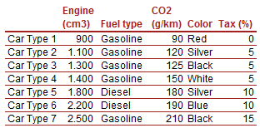
Exemple de pertinence
Très pertinent
Peu pertinent

Slide 25
Ponctualité
La ponctualité des données est la mesure dans laquelle elles reflètent correctement l'état actuel de l'entité ou de l'événement et la mesure dans laquelle les données (dans leur dernière version) sont mises à disposition.
Par exemple:
Un ensemble de données qui contient les données de trafic en temps réel qui est mis à jour toutes les quelques minutes.
Une description d'un ensemble de données contenant les statistiques annuelles de la criminalité qui est mise à disposition dans les jours suivants la publication de l'ensemble de données.
Recommandations:
Adapter la fréquence de mise à jour des données à la nature des données et leur utilisation prévue.
Assurez-vous que des processus et des outils sont en place pour soutenir les mises à jour.

Slide 26
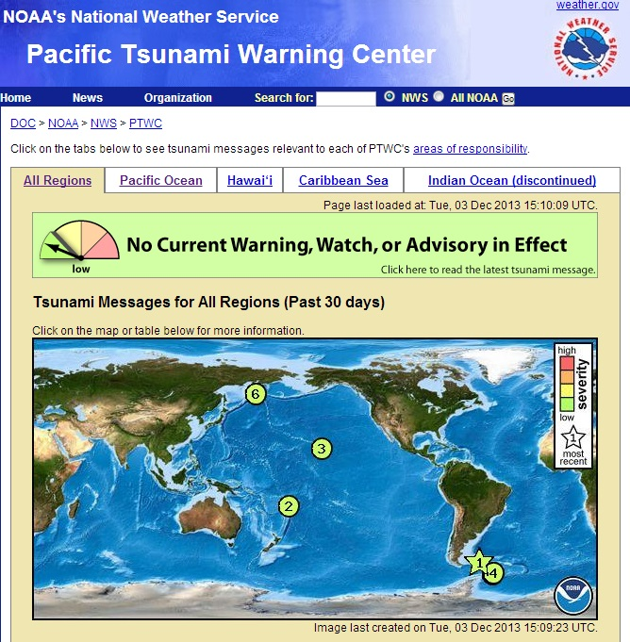
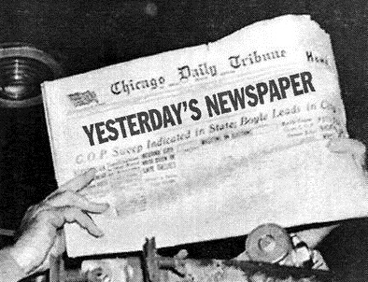
Exemple de ponctualité
Très grande ponctualité
Moindre ponctualité

Slide 27
Les meilleures pratiques Meilleures pratiques pour la publication de données et métadonnées de haute qualité.

Slide 28
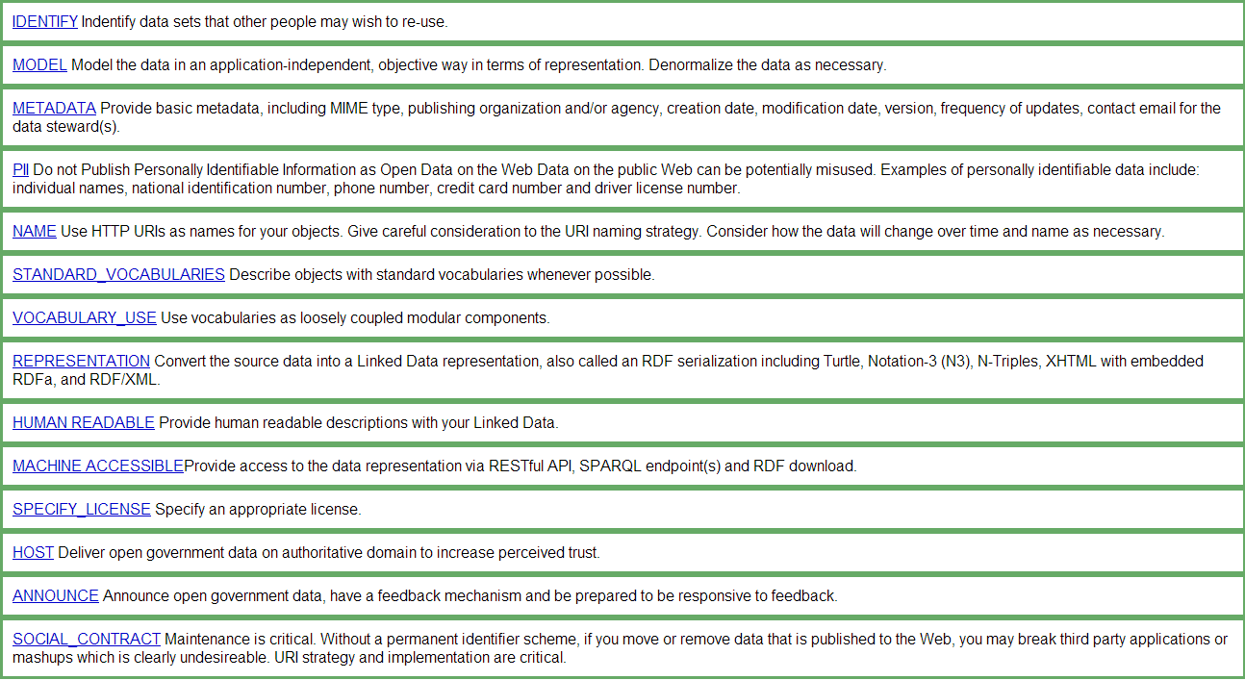
W3C: Meilleures pratiques pour la publication de Données Ouvertes Liées
Voir aussi:
http://www.slideshare.net/OpenDataSupport/the-linked-open-government-data-lifecycle

Slide 29
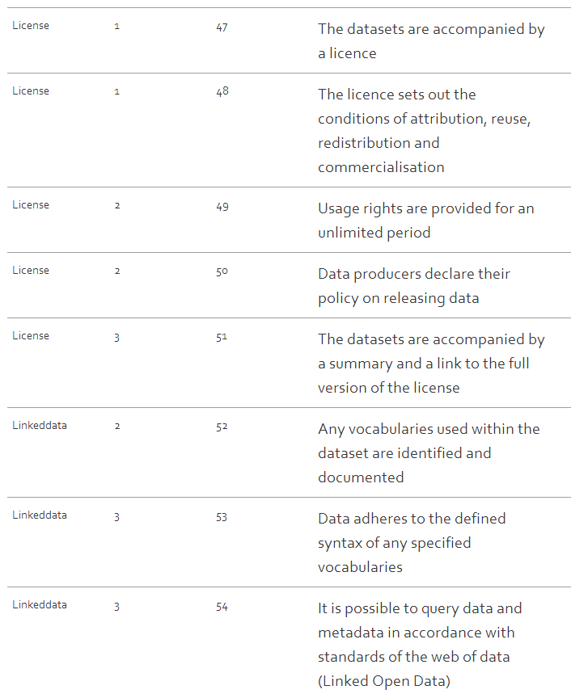
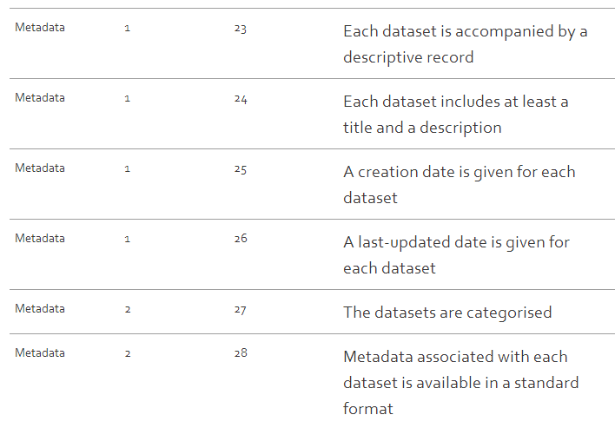
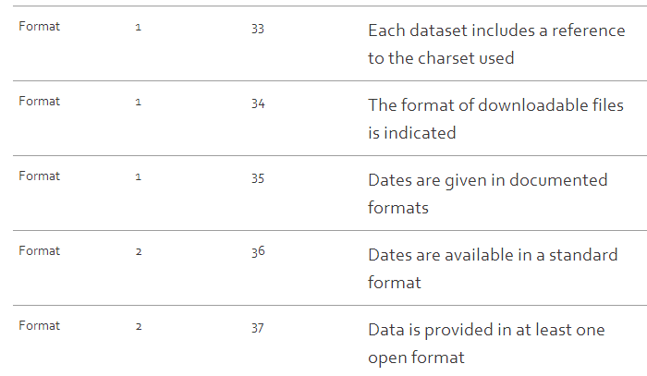
Opquast: 72 bonnes pratiques pour les données ouvertes
Quelques exemples
Voir aussi:
http://checklists.opquast.com/en/opendata

Slide 30
Quels sont les éléments communs qu’on peut trouver dans les meilleures pratiques?
Fournir des descriptions appropriées aux données (i.e. métadonnées).
Utiliser vocabulaires standards pour les métadonnées et les données chaque fois que de tels vocabulaires existent.
Spécifier la licence sous laquelle les données peuvent être réutilisées.
Respecter les exigences légales en matière de protection des données personnelles et autres données sensibles.
Représenter les métadonnées et les données selon les principes de données liées en utilisant des URIs persistantes pour identifier des ressources.
Fournir des informations sur la source des données.
La maintenance des métadonnées et des données est essentielle!
Voir aussi:
http://www.slideshare.net/OpenDataSupport/introduction-to-metadata-management

Slide 31
Conclusions
La qualité des données est déterminée par leur aptitude à être (re-)utilisées par les consommateurs de données.
Les métadonnées sont des "données sur les données", c'est à dire que les métadonnées sont un type de données.
Les mêmes considérations s'appliquent à la qualité des données et des métadonnées.
La qualité des données a des dimensions multiples et ceci s’étend au-delà de l'exactitude des données.
Exactitude, disponibilité, exhaustivité, conformité, cohérence, crédibilité, traitabilité, pertinence, pontualité.

Slide 32
Questions de groupe
D’après vous, quels sont les facteurs qui contribuent le plus à la qualité des métadonnées?
L’amélioration de la qualité peut demander du temps et des ressources. Dans quelle mesure votre organisation serait-elle prête à investir dans la qualité des métadonnées?
Pouvez-vous donner une exemple de métadonnées de haute qualité pour un ensemble de données utilisant le profil applicatif DCAT?
http://www.visualpharm.com
http://www.visualpharm.com
http://www.visualpharm.com
Prennez le test en ligne ici!

Slide 33
Merci! ...et maintenant vos questions?
Notes:
See also: http://europa.eu/rapid/press-release_MEMO-11-891_en.htm

Slide 34
Références
Slide 5:
Juran, Joseph M. and A. Blanton Godfrey, Juran's Quality Handbook, Fifth Edition, p. 2.2, McGraw-Hill, 1999
Slide 6:
National Information Standards Organization, http://www.niso.org/publications/press/UnderstandingMetadata.pdf
Slide 8-26:
Mark David Hansen. Zero Defect Data: Tackling the Corporate Data Quality Problem. 1991. http://dspace.mit.edu/handle/1721.1/13812
Kevin Roebuck. Data Quality: High-impact Strategies - What You Need to Know: Definitions, Adoptions, Impact, Benefits, Maturity, Vendors. Emereo Pty Limited, 2011. http://bit.ly/19Qb6Ov
Thomas R. Bruce, Diane Hillmann. The Continuum of Metadata Quality: Defining, Expressing, Exploiting. ALA Editions, 2004. http://www.ecommons.cornell.edu/handle/1813/7895
Sharon Dawes. Open data quality: a practical view. Open Data Roundtable. October 2012. http://www.slideshare.net/cityhub/sharon-dawes-ctg
Joshua Tauberer. Open Government Data. Section 5.2 Data Quality: Precision, Accuracy, and Cost. June 2012. http://opengovdata.io/2012-02/page/5-2/data-quality-precision-accuracy-and-cost
Stefan Urbanek. Data Quality: What is It? January 2011. http://ckan.org/2011/01/20/data-quality-what-is-it/
Amrapali Zaveri, Anisa Rula, Andrea Maurino, Ricardo Pietrobon, Jens Lehmann, Sören Auer. Quality Assessment Methodologies for Linked Open Data. Semantic Web Journal (unpublished), 2012. http://www.semantic-web-journal.net/content/quality-assessment-methodologies-linked-open-data
Slide 13:
ISA Programme. 10 Rules for Persistent URIs. https://joinup.ec.europa.eu/community/semic/document/10-rules-persistent-uris
Slide 14:
European Commission. Telecommunication services: Access to networks (1 000). http://open-data.europa.eu/
Slide 28:
W3C. Best Practices for Publishing Linked Data. W3C Note 06 June 2013. https://dvcs.w3.org/hg/gld/raw-file/default/bp/index.html
Slide 29:
OPQUAST. 72 Open data good practices. http://checklists.opquast.com/en/opendata
Notes:
To be updated.

Slide 35
Lecture supplémentaire
Joshua Tauberer. Open Government Data. http://opengovdata.io/
Juran, Joseph M. and A. Blanton Godfrey, Juran's Quality Handbook

Slide 36
Projets et initiatives apparentés
Best Practices for Publishing Linked Data. https://dvcs.w3.org/hg/gld/raw-file/default/bp/index.html
OPQUAST. Open data good practices. http://checklists.opquast.com/en/opendata
Eurostat. European Statistical System
http://epp.eurostat.ec.europa.eu/portal/page/portal/ess_eurostat/introduction

Slide 37
Be part of our team...
Find us on
Join us on
Open Data Support
http://www.slideshare.net/OpenDataSupport
Open Data Support
http://goo.gl/y9ZZI
http://www.opendatasupport.eu
Follow us
Contact us
@OpenDataSupport
contact@opendatasupport.eu

